Slide 1
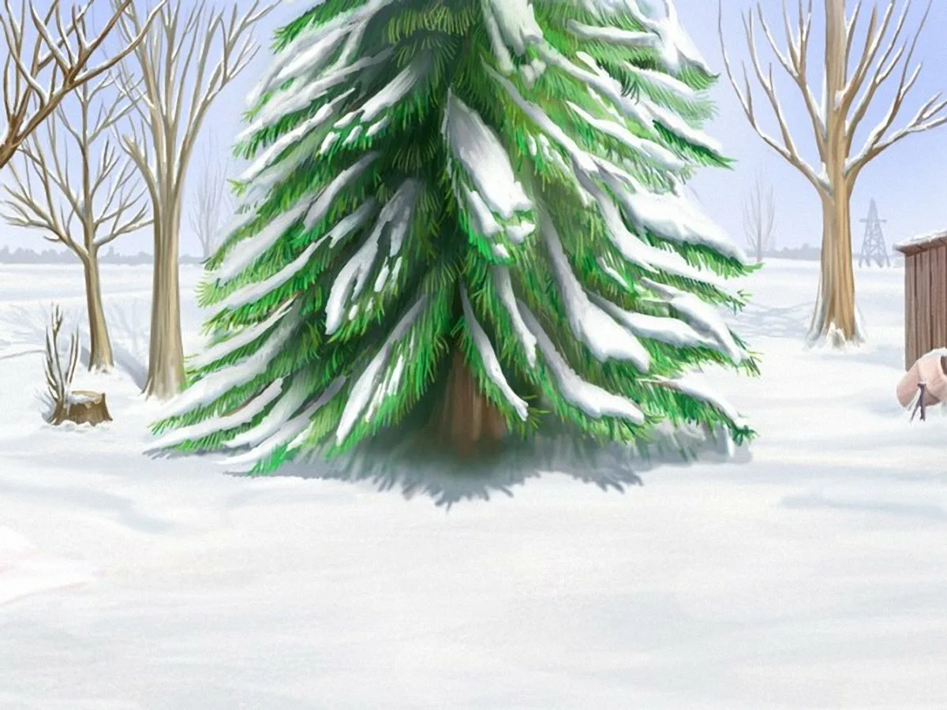


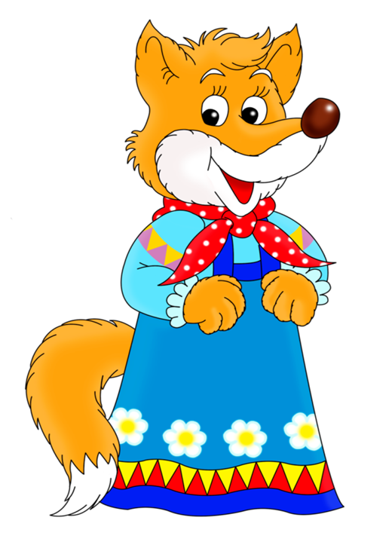
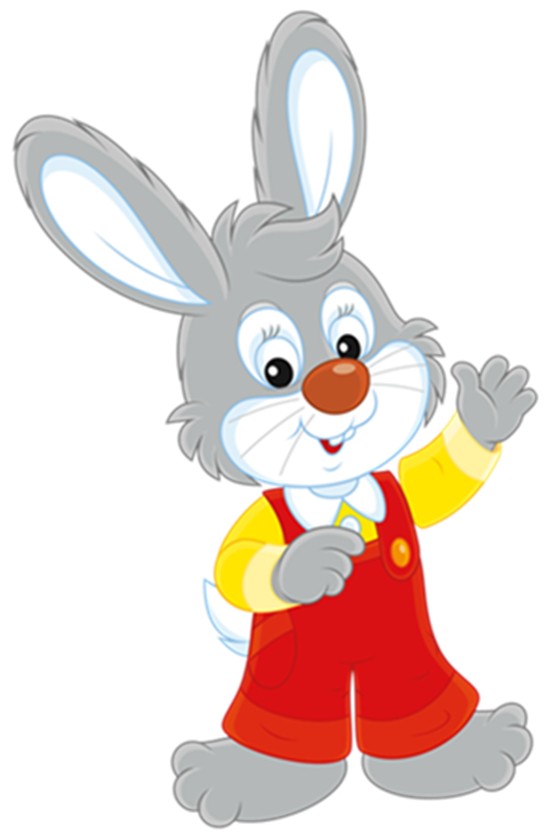

Муниципальное бюджетное дошкольное образовательное учреждение № 9 «Метелица»
«Заюшкина избушка»
Разработал: Сарибасова З.К.
Воспитатель первой квалификационной категории

Slide 2

Маленький, пушистенький,
По лесочку прыг-прыг.
По снежочку тык-тык.

Slide 3


Slide 4

Хитрая плутовка
Зайчиков пугает,
Хвостом следы заметает!

Slide 5


Slide 6

С хозяином дружит,
Дом сторожит.
Спит под крылечком,
Хвостик колечком!

Slide 7
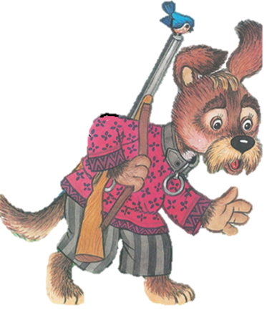

Slide 8

Этот злой и серый хищник
По лесам упорно рыщет.
Он охотник знаменитый,
Только в сказках был он битый.

Slide 9


Slide 10

Зимой спит.
Летом ульи ворошит!

Slide 11


Slide 12

Хвост с узорами,
Сапоги со шпорами.
Рано-рано поутру
Он кричит «Ку-ка-ре-ку»!

Slide 13
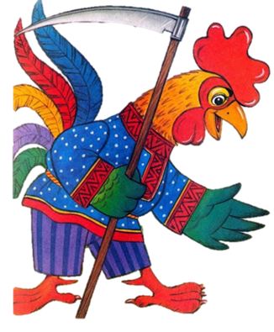

Slide 14
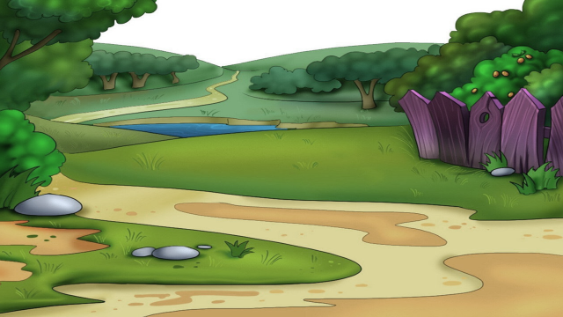






Slide 15
«Заюшкина избушка»

